Slide 1

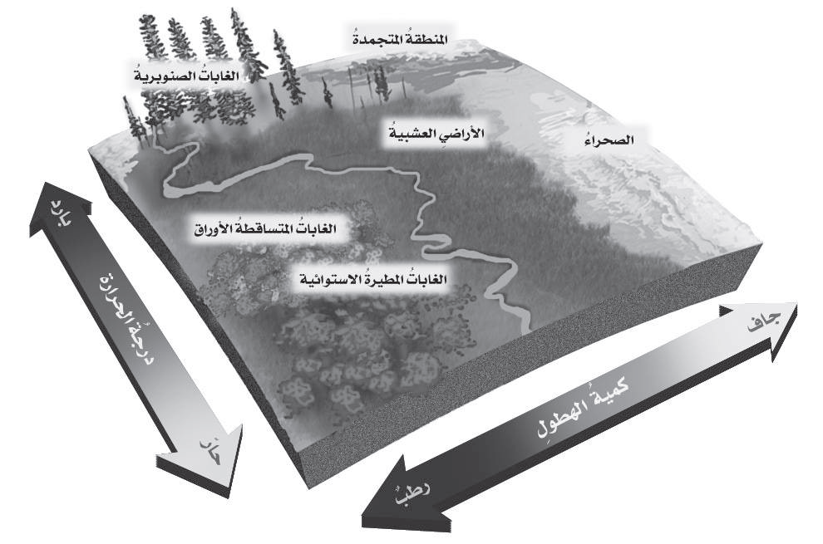
التعلم التعاوني
قراءة الصور و الأشكال
اسم المجموعة
المطلوب من كل مجموعة الاجابة عنِ الأسئلة المتعلقة بالشكل في ورقة العمل التالية
ما المعلومات التي توضحها الأسهم؟
............................................................
ما المناطق التي يكون فيها المناخ حاراً ورطباً ؟
............................................................
ما المناطق التي يكون فيها المناخ حاراً وجافاً ؟
...........................................................
ما سبب الاختلاف بين الجزء الأيمن من الشكل والجزء الأيسر منه؟
...........................................................................

Slide 2
التعلم التعاوني
قراءة الصور و الأشكال
اسم المجموعة
المطلوب من كل مجموعة الاجابة عنِ الأسئلة المتعلقة بالشكل في ورقة العمل التالية
ما المعلومات التي توضحها الأسهم؟
تبين تغيرات درجات الحرارة وكميات الهطول عند تغير البيئة.
ما المناطق التي يكون فيها المناخ حاراً ورطباً ؟
منطقة الغابات المطيرة،.
ما المناطق التي يكون فيها المناخ حاراً وجافاً ؟
المناطق الصحراوية
ما سبب الاختلاف بين الجزء الأيمن من الشكل والجزء الأيسر منه؟
ويرجع هذا الاختلاف إلى تباين درجات الحرارة وكميات الهطول.

Slide 3

الاسم :
الاسم :
  نشاط السبب و النتيجة
  نشاط السبب و النتيجة
صل بين السبب في القائمة ( أ ) مع النتيجة في القائمة ( ب )
صل بين السبب في القائمة ( أ ) مع النتيجة في القائمة ( ب )
ب
أ
ب
أ
دوائر العرض أكبر
مؤثر في المناخ
انبعاث الغازات الدفيئة
عند حرق الوقود الأحفوري
دوائر العرض أكبر
مؤثر في المناخ
انبعاث الغازات الدفيئة
عند حرق الوقود الأحفوري
لذلك مناخ مدينة الرياض مناخ جاف وحار
اعتماد المناخ على درجة حرارة الشعاع الشمسي
لذلك مناخ مدينة الرياض مناخ جاف وحار
اعتماد المناخ على درجة حرارة الشعاع الشمسي
يؤدي إلى الزيادة العالمية البطيئة في درجة الحرارة
قليلة الأمطار وطقسها شديد الحرارة صيفًا وانخفاض الرطوبة
يؤدي إلى الزيادة العالمية البطيئة في درجة الحرارة
قليلة الأمطار وطقسها شديد الحرارة صيفًا وانخفاض الرطوبة

Slide 4
الاسم :
  نشاط السبب و النتيجة
صل بين السبب في القائمة ( أ ) مع النتيجة في القائمة ( ب )
ب
أ
دوائر العرض أكبر
مؤثر في المناخ
انبعاث الغازات الدفيئة
عند حرق الوقود الأحفوري
لذلك مناخ مدينة الرياض مناخ جاف وحار
اعتماد المناخ على درجة حرارة الشعاع الشمسي
يؤدي إلى الزيادة العالمية البطيئة في درجة الحرارة
قليلة الأمطار وطقسها شديد الحرارة صيفًا وانخفاض الرطوبة

Slide 5
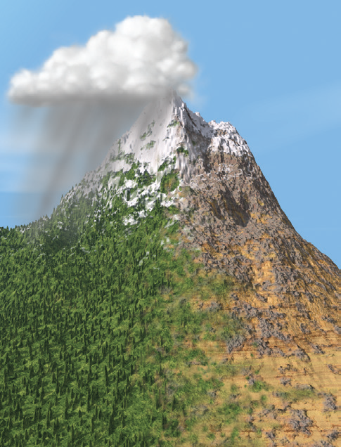

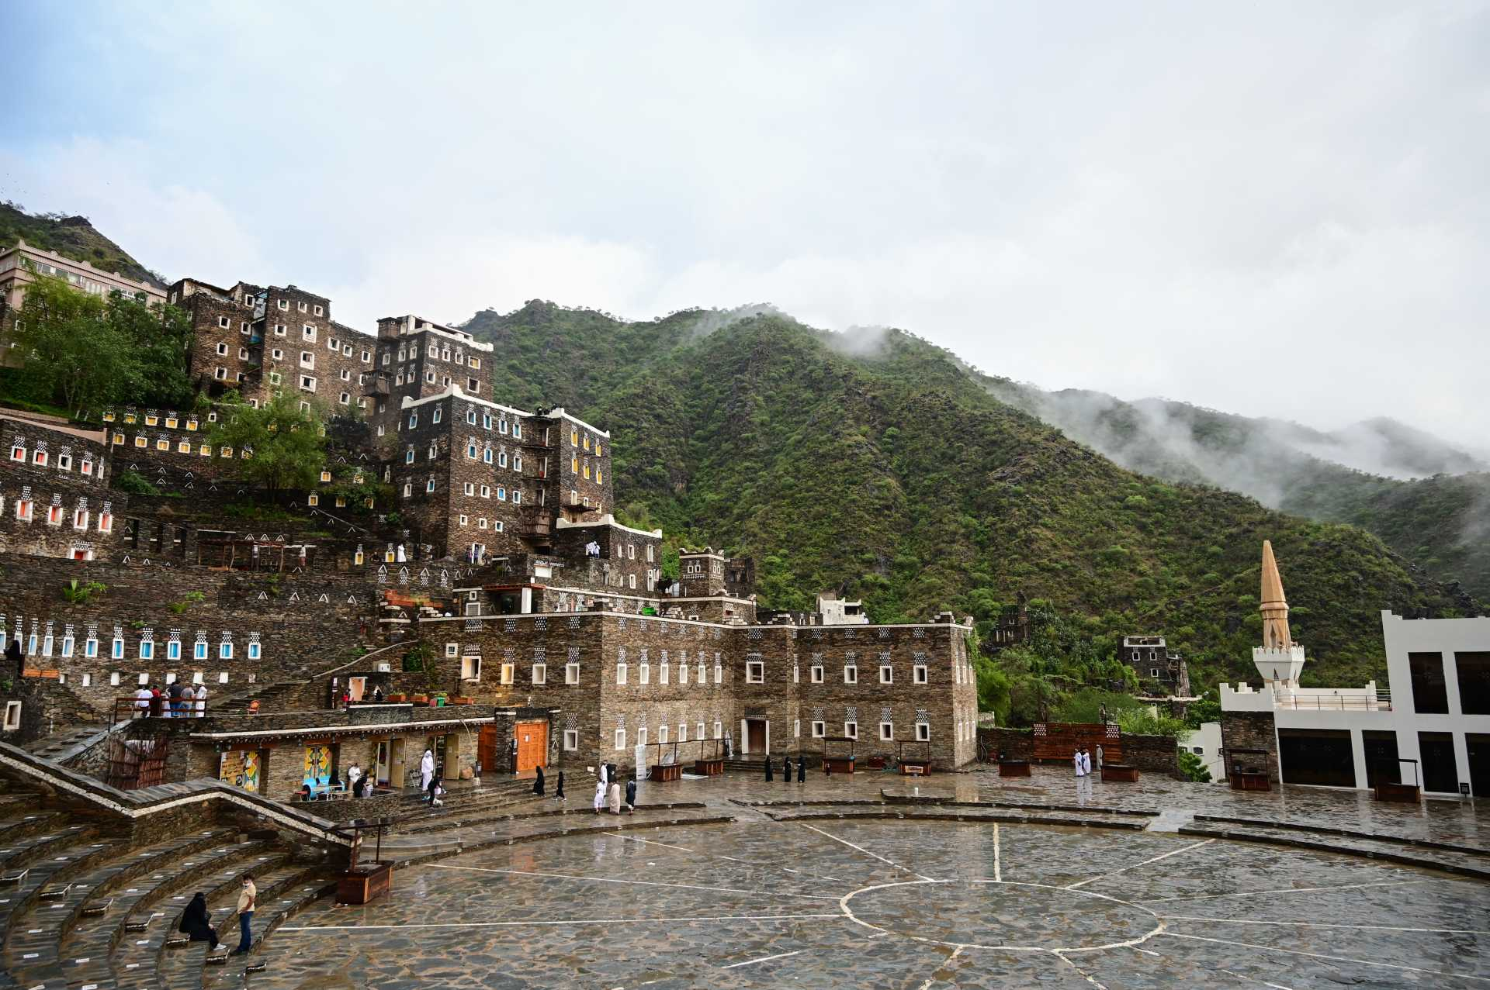
الاسم :
الاسم :
  نشاط الدقيقة الواحدة
  نشاط الدقيقة الواحدة
صل بين العوامل المؤثرة في المناخ و الصور الدالة عليها
صل بين العوامل المؤثرة في المناخ و الصور الدالة عليها
المسطحات المائية
المسطحات المائية
الارتفاع
الارتفاع
السلاسل الجبلية
السلاسل الجبلية

Slide 6
التعلم التعاوني
قراءة الصور و الأشكال
اسم المجموعة
المطلوب من كل مجموعة الاجابة عنِ الأسئلة المتعلقة بالشكل في ورقة العمل التالية
درجة حرارة المدينة البعيدة عن المسطحات المائية ......................................... في الصيف ......................................... في الشتاء
كلما ازداد ......................................... عن مستوى سطح البحر عند خطِّ عرض معين كان المناخ ......................................... .
مناخ الجبال في ......................................... للرياح يكون أكثر رطوبة
تسمى منطقة من الجبل تقع في الجانب غير المواجه للرياح .........................................
يعرَّف ..................................................................... بأنَّه حركة مياه المحيط المستمرة.

Slide 7
التعلم التعاوني
قراءة الصور و الأشكال
اسم المجموعة
المطلوب من كل مجموعة الاجابة عنِ الأسئلة المتعلقة بالشكل في ورقة العمل التالية
درجة حرارة المدينة البعيدة عن المسطحات المائية أعلى في الصيف وأبرد في الشتاء
كلما ازداد الارتفاع عن مستوى سطح البحر عند خطِّ عرض معين كان المناخ باردا .
مناخ الجبال في الجانب المواجه للرياح يكون أكثر رطوبة
تسمى منطقة من الجبل تقع في الجانب غير المواجه للرياح ظل المطر
يعرَّف التيار المائي بأنَّه حركة مياه المحيط المستمرة.

Slide 8
التعلم التعاوني
اسم المجموعة
المطلوب من كل مجموعة الاجابة عنِ الأسئلة في ورقة العمل التالية
تغير المناخ يشمل تغيرات في
1- ....................................................................................... 2- ....................................................................................... 3- .......................................................................................
ما العمليات الطبيعية التي تسبب تغيراً في المناخ ؟
1 - ............................................................................... 2 - ................................................................................... 3 - ......................................................................... 4 - .......................................................................................
اقتراح بعض الطرق للحد من ارتفاع الحرارة المؤثر في التغير المناخي
1- .......................................................................................
2- .......................................................................................
3- .......................................................................................

Slide 9
التعلم التعاوني
اسم المجموعة
المطلوب من كل مجموعة الاجابة عنِ الأسئلة في ورقة العمل التالية
تغير المناخ يشمل تغيرات في
1- معدل درجات الحرارة 2- معدل الهطول 3- حالة الرياح
ما العمليات الطبيعية التي تسبب تغيراً في المناخ ؟
1 - البراكين 2 - الأشعة الشمسية 3 - سقوط النيازك 4 - الأنشطة العمرانية
اقتراح بعض الطرق للحد من ارتفاع الحرارة المؤثر في التغير المناخي
نقلص من اعتمادنا على النفط
التوجه نحو مصادر الطاقة المتجددة
ترشيد استخدام الطاقة

